Slide 1
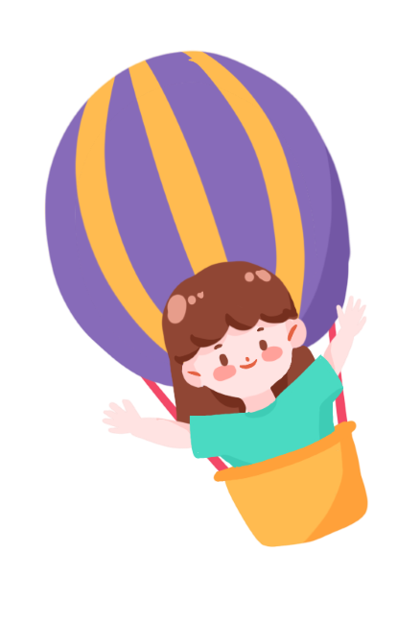
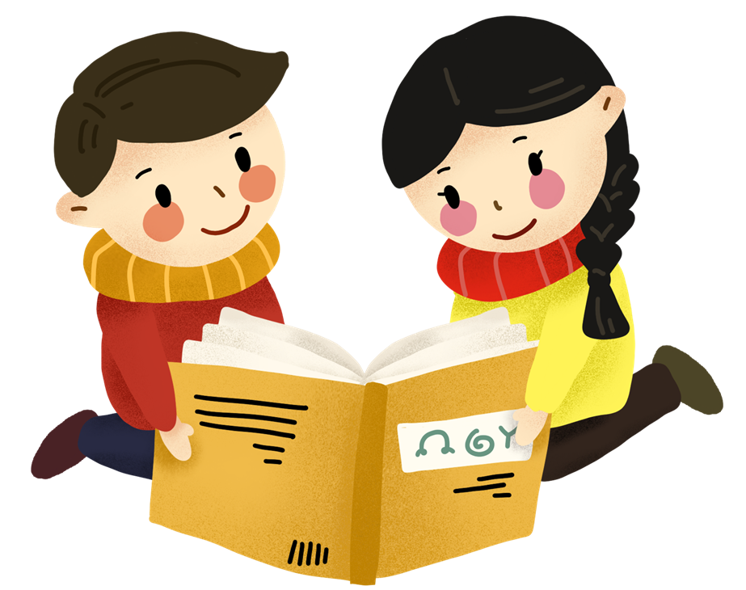
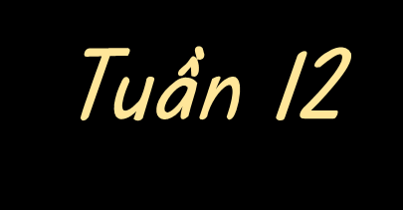

Slide 2
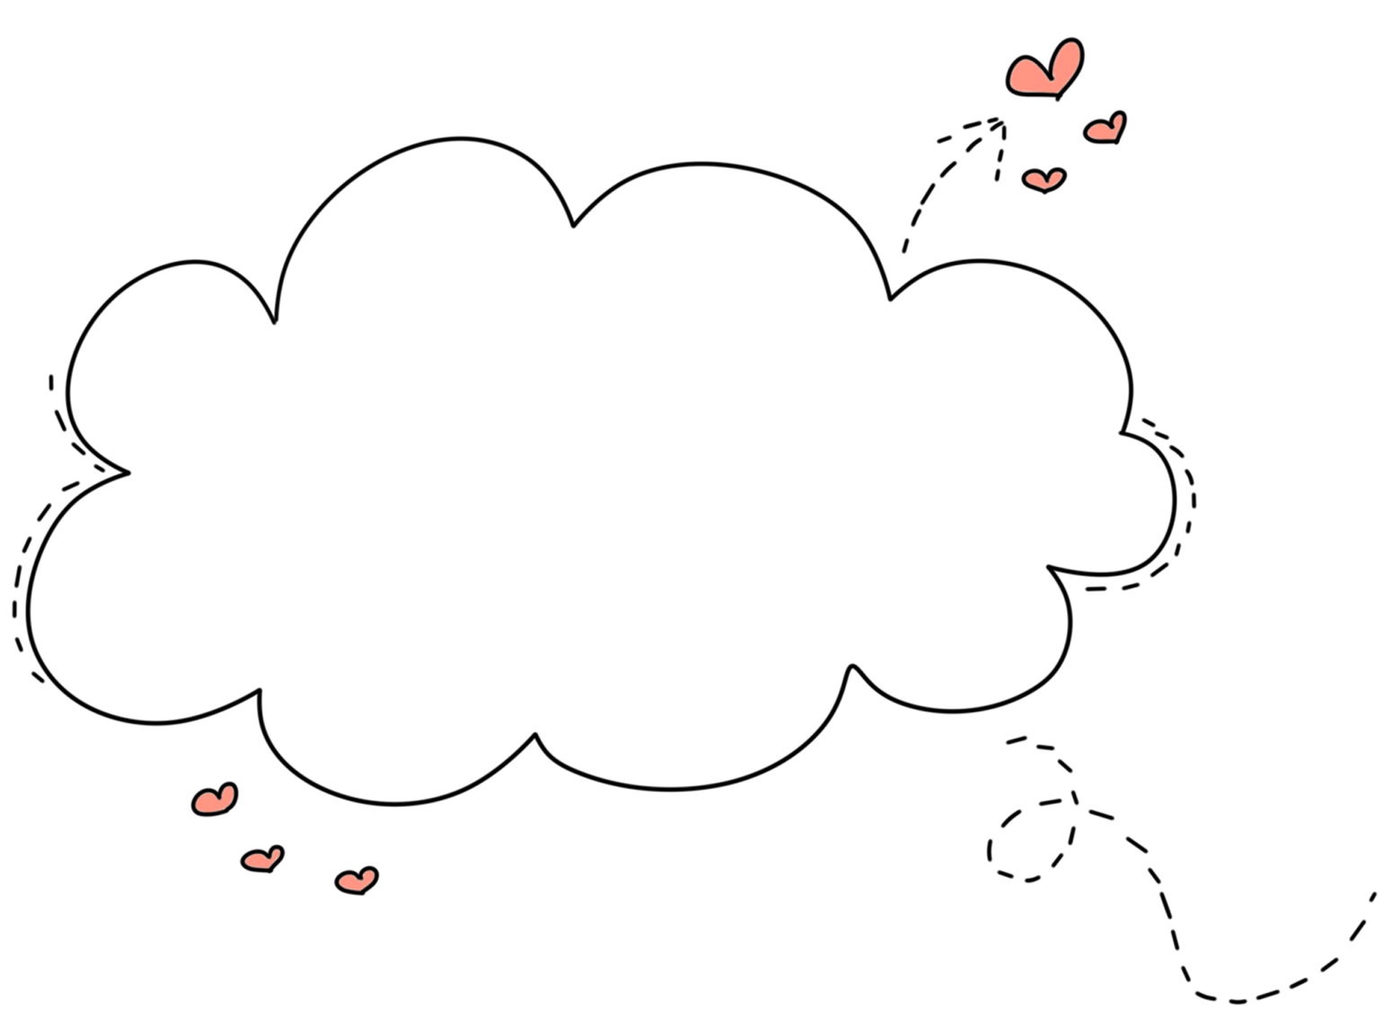
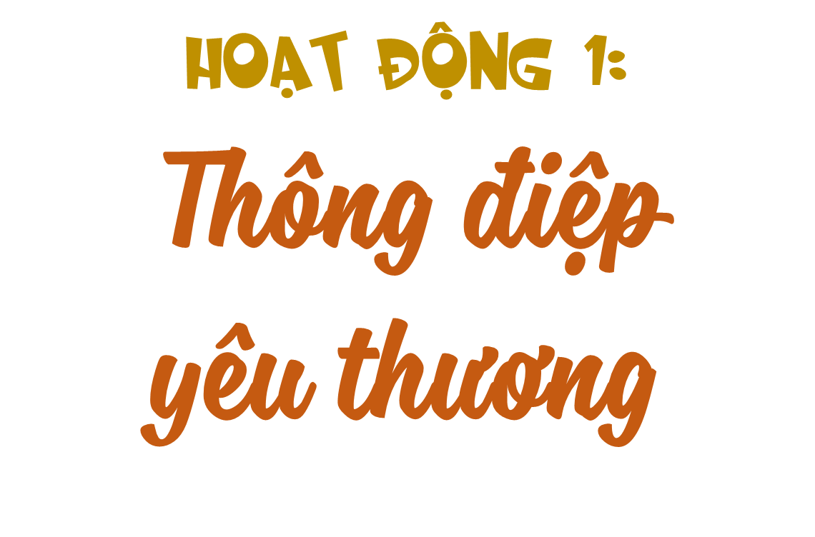

Slide 3
Làm việc nhóm 4
Chia sẻ kỉ niệm sâu sắc em đã có với thầy cô.
Viết những lời yêu thương lên giấy.
Gấp hạc giấy để gửi đến thầy cô những thông điệp yêu thương.

Slide 4
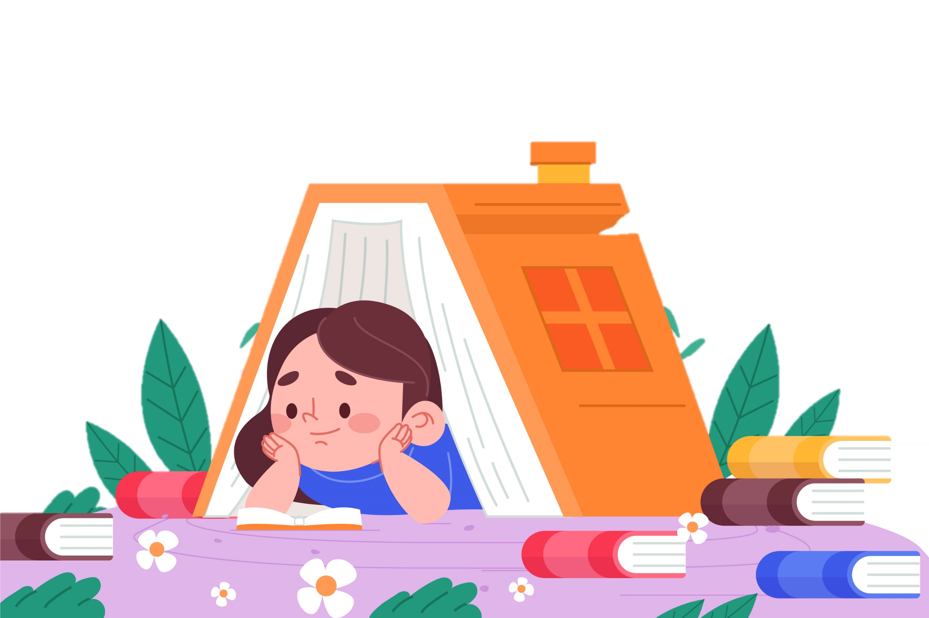
GÓC CHIA SẺ
Chia sẻ
yêu thương
Chia sẻ
yêu thương

Slide 6
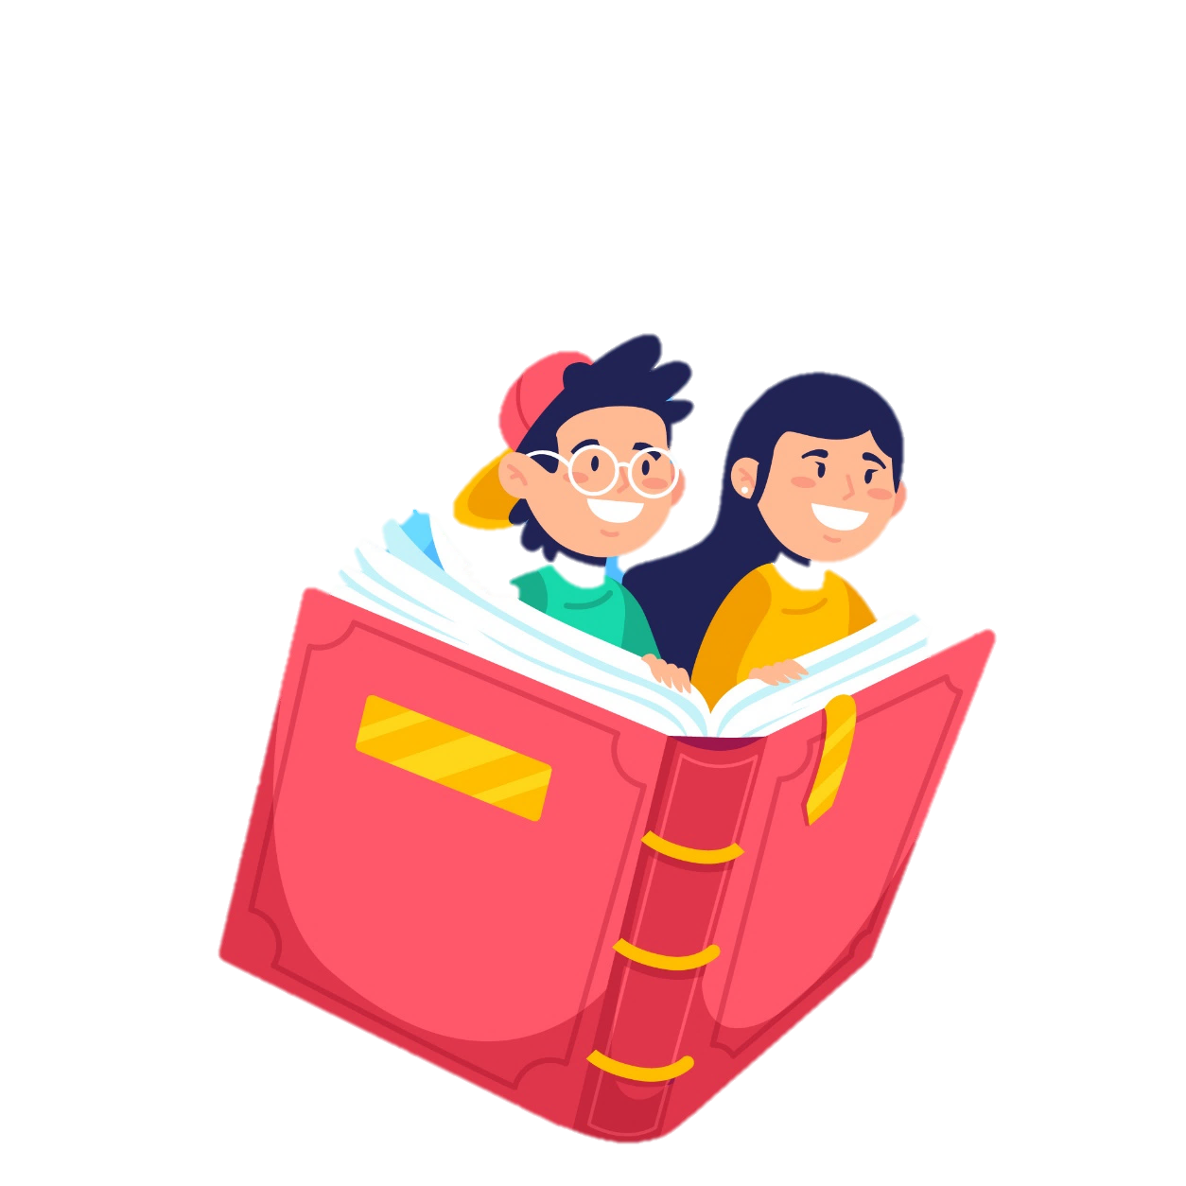
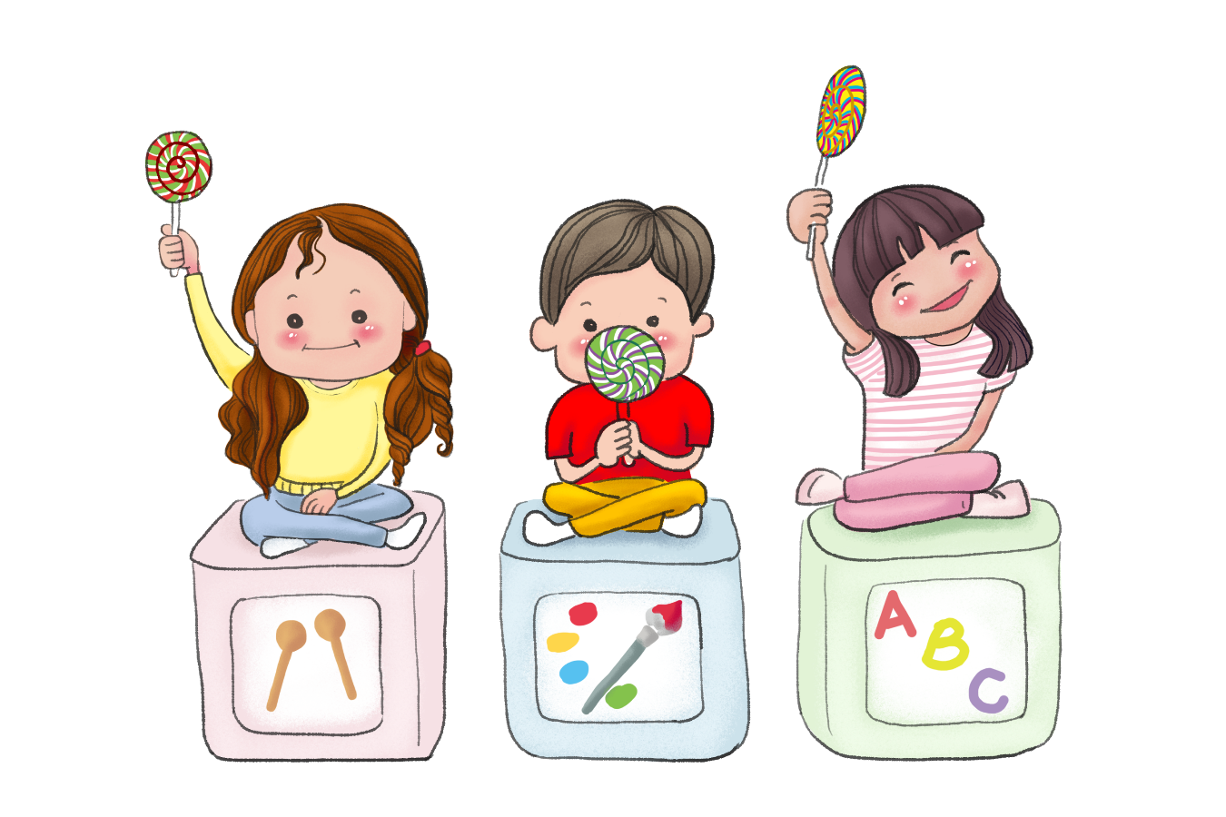
Cả lớp mình cùng:
Đứng thành hai hàng dọc
Các thành viên ở hai hàng kết đôi, nắm tay giơ lên tạo thành mái nhà và cùng hát một bài hát.
Một thành viên thừa ra sẽ chạy từ cuối lên giữa hai hàng, lựa chọn 1 bạn bất kì để kết đôi rồi cùng chạy lên đầu hàng.
Tiếp tục bạn khác.

Slide 7
V
Ậ
N
D
Ụ
N
G

Slide 8
TỰ ĐÁNH GIÁ SAU CHỦ ĐỀ YÊU TRƯỜNG, MẾN LỚP:
Chưa hoàn thành
Hoàn thành
Hoàn thành tốt

Slide 9
CHÀO TẠM BIỆT

